Slide 1
муниципальное дошкольное образовательное учреждение детский сад комбинированного вида № 19 г. Томска
Кейс – технологии
в ДО
Выполнила воспитатель:
Харченко Снежанна Олеговна
2020 год

Slide 2
Что такое кейс и кейс-технология?
Кейс – в переводе с англ. «case» - ситуация, обстоятельства.
Кейс – это строящее на реальных фактах описание проблемной ситуации, которая требует решения. В каждом случае есть пакет (кейс) заданий, не имеющих точного решения, и требуется в сложившихся условиях предложить определенный вариант действий.

Slide 3
Кейс-метод возник 1924 году в Бизнес школе Гарвардского университета. В России данная технология стала внедряться лишь последние 3-4 года.
Кейс-технология-это интерактивная технология для краткосрочного обучения на основе реальных или вымышленных ситуаций, позволяющая взаимодействовать всем субъектам образовательного процесса. Она направлена не столько на освоение знаний, сколько на формирование новых личностных качеств и умений воспитанников. Сущность кейс-технологий является анализ проблемной ситуации.

Slide 4
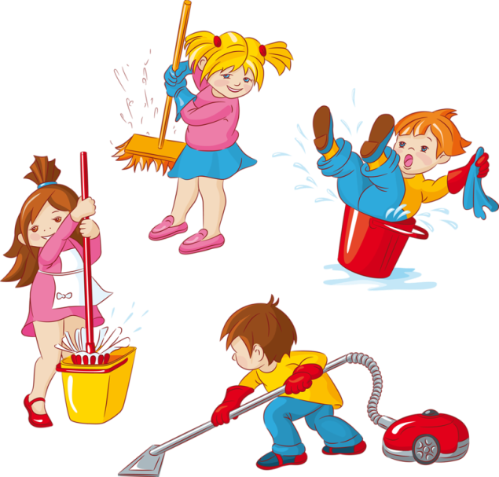
Для чего нужен кейс?
Кейс дает возможность приблизиться к практике, встать на позицию человека, реально принимающего решения, учиться на ошибках других.

Slide 5
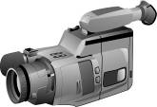
ВИДЫ КЕЙСОВ
Печатный кейс (может содержать графики, таблицы, диаграммы, иллюстрации, что делает его более наглядным).
Мультимедиа - кейс (наиболее популярный в последнее время, но зависит от технического оснащения ).
Видео кейс (может содержать фильм, аудио и видео материалы).

Slide 6
Что может содержать кейс?
* Текстовый материал – интервью, статьи и художественные тексты (или их фрагменты)
* Иллюстративный материл – фотографии, диаграммы, таблицы, фильмы, аудиозаписи

Slide 7
Методы кейс- технологии:
* Метод инцидента;
* Метод ситуационно-ролевых игр;
* Метод разбора деловой корреспонденции;
* Игровое проектирование;
* Метод дискуссии.
* Метод ситуационного анализа (метод анализа конкретных ситуаций, ситуационные задачи и упражнения, кейс-стади, фото-кейсы, кейс-иллюстрации)

Slide 8
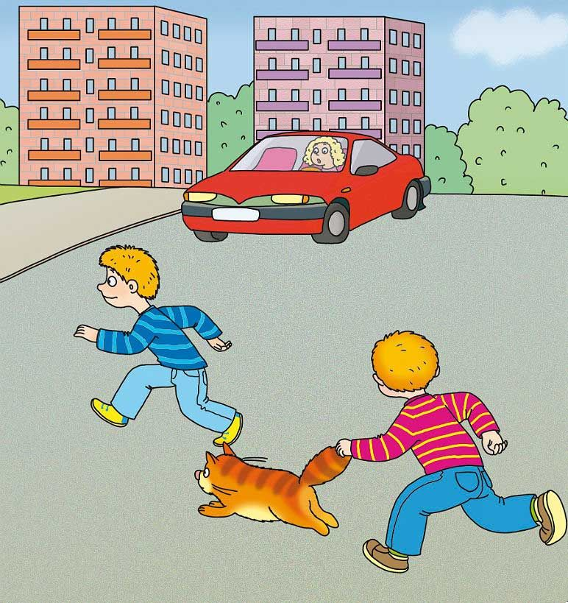
Пример работы над фото-кейсом:
На первом этапе знакомим детей с кейс-иллюстрацией или фото-кейсом.

Slide 9
Педагог предлагает детям сформулировать проблему, исходя из данной фотографии: мальчики перебегают дорогу в неположенном месте, они нарушают правила дорожного движения. Какие последствия могут быть?
Затем задает вопрос для проведения «мозгового штурма»: что мальчики не учли, переходя дорогу в неположенном месте? Как найти выход из данной проблемной ситуации?
Дети проводят анализ данной проблемной ситуации и высказывают свои предположение в виде полных ответов на вопросы.

Slide 10
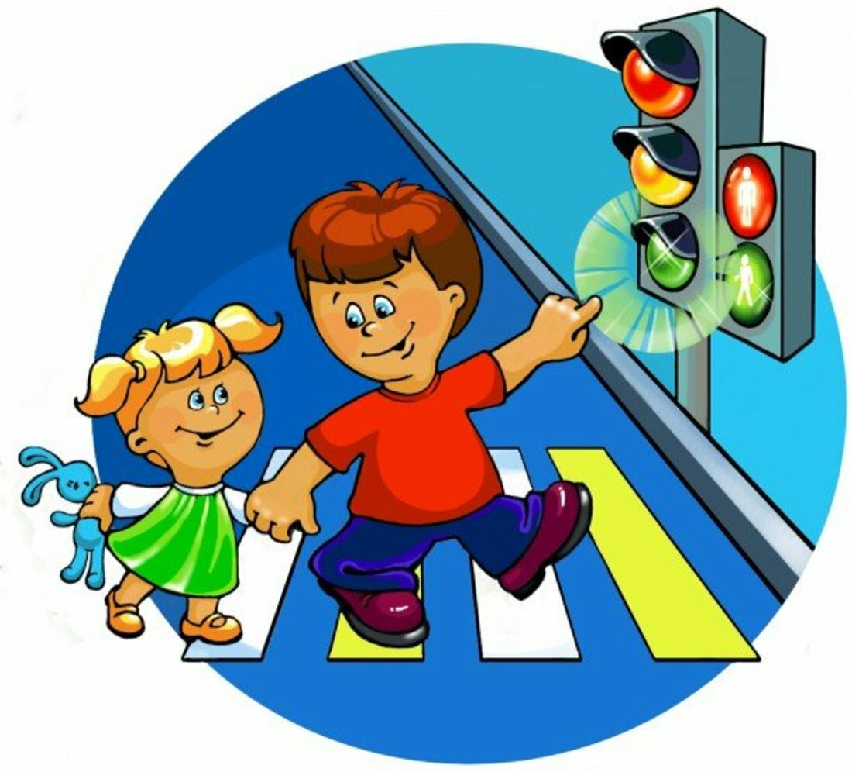
На втором этапе дети примеряют поступки мальчиков на себя, выбирают самое оптимальное правильное решение.
На третьем этапе дети делают вывод, что переходить дорогу надо только по пешеходному переходу «зебре».

Slide 11
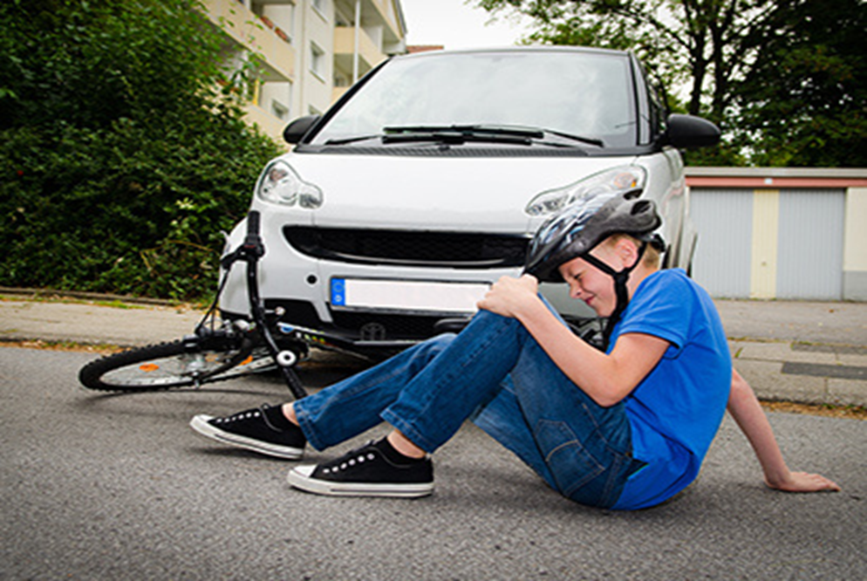
Пример работы № 2
-

Slide 12
* Что изображено на картинке? (велосипед, машина, мальчик на асфальте рядом с автомобилем и велосипедом, держится за коленку.)
* Как вы думаете, что произошло? (ответы детей) * А почему такая травмоопасная ситуация произошла с мальчиком? (ответы) Как нужно было поступить мальчику? (варианты ответов) Сформулируйте правило, которое поможет другим избежать опасной ситуации, в которую попал мальчик. (Кататься на велосипеде по дороге одним детям нельзя! Дорогу переезжать нельзя - нужно перейти пешком с велосипедом через дорогу.)

Slide 13
Пример работы № 3
Кейс-ситуация
Воспитатель: - Ребята, я сегодня слышала как мама ругала девочку на улице: «Ты умная девочка, но сегодня проявила себя не с лучшей стороны! Ты могла бы попасть под колеса автомобиля! Твой мяч лопнул, но можно купить в магазине другой, а вот свою жизнь уже нигде не купишь!»

Slide 14
Вопросы:
- Какие неправильные действия совершила девочка?
К чему приводят игры рядом с дорогой?
- Как нужно было поступить девочке?
-Придумайте правило, которое напоминало бы о том, что рядом с дорогой играть опасно. (Ответы, правило: «Рядом с дорогой играть опасно! Или «Играть нужно на специальной площадке для игр, которая будет далеко от дороги»)

Slide 15
Кейс- прогнозирование:
Направлен на:
- умение детей отличать реальную и воображаемую ситуацию;
-умение строить логические и обоснованные прогнозы;
-умение видеть и анализировать варианты возможных последствий в условиях неопределенности;
развитие критического мышления;
умение включаться в коллективное решение сложных задач.

Slide 16
Пример работы № 4
Ситуация
Одна девочка любила бабочек. Она любовалась ими в книгах, на картинах. С нетерпением ждала весны, чтобы как можно раньше заметить их пробуждение.
Девочка узнавала о бабочках все самое интересное и очень любила их рисовать. Однажды зимой она размечталась: «Как было бы здорово, если бы было вечное лето, и все бабочки мира оказались тут, у нас в саду!»
• Момент проблемного включения детей
Представьте себе, что желание девочки сбылось. Будет ли это здорово? (ответы детей)

Slide 17
Пример работы № 5
Кейс- неоднозначная ситуация
* Направлен на проявление способности не только сопереживать печальному образу, но и видеть ситуацию с разных сторон;
способность анализировать, строить гипотезы, предполагать.

Slide 18
* Ситуация
Воспитатель демонстрирует детям мультипликационный фильм «Винни- Пух и день забот».Особое внимание уделяет фрагменту, где Ослик Иа находится в печали, жалуется Винни -Пуху на то, что он бедный и несчастный, что никто не пришел его поздравить с днем рождения, на отсутствие именинного пирога.
• Момент проблемного включения детей
Кто виноват в том, что Ослик Иа такой грустный?

Slide 19
Цель воспитателя – побудить детей видеть не только поверхностный, но и глубинный характер проблемы. В данном случае важно не только посочувствовать печальному образу Ослика Иа, но и разобраться в причине того, почему так вышло и как это можно было избежать.

Slide 20
Пример работы № 6 кейс- диспут
* Направлен на:
- умение воспитанников аргументировано отстаивать свое мнение;
- способность вести конструктивный диалог;
- умение анализировать, видеть ситуацию с разных сторон.

Slide 21
• Ситуация
Дети слушают песню «Виноватая тучка»
(Д. Тухманов). После этого воспитатель предлагает подумать, действительно тучка была виновата?
Кто готов ее обвинить? А может быть кто-то встанет на ее защиту?

Slide 22
* Момент проблемного включения детей
Педагог предлагает детям игру – «Прокурор и адвокат» или «Хорошо – плохо».
Дети разбиваются на пары. Участники каждой пары берут на себя роль прокурора и адвоката. Цель – привести как можно больше аргументов в защиту кого-нибудь или чего-нибудь.
Например: «Я обвиняю дождь за то, что он холодный, мокрый, не дает гулять, простужает…» «Я встаю на защиту дождя, потому что он дает жизнь, смывает пыль с растений, по лужам весело скакать, после него растут грибы…»

Slide 23
Пример работы № 7
Кейс с добавлением внешней проблемы
•Направлен на:
- умение воспитанников аргументировано отстаивать свое мнение;
- предлагать различные варианты решений в обстоятельствах форс-мажор;
- способность вести конструктивный диалог;
- способность выбирать актуальные решения.

Slide 24
Ситуация
Однажды девочка Нина собралась пойти с бабушкой в магазин. Они подошли к этому очень ответственно. Бабушка проверила, каких продуктов не хватает, составила список продуктов, и попросила Нину взять его с собой. Когда они пришли в магазин, то обнаружили, что бабушка забыла очки и прочитать список не может.
• Момент проблемного включения детей:
Что дальше делать в такой ситуации?

Slide 25
Таким образом, кейсы, которые предлагает воспитатель, должны не просто дать детям информацию, а погрузить в атмосферу происходящего, стимулировать к общению. Диалог должен быть конструктивным. При этом следует принимать любой детский ответ, даже суперфантастический. Важно научить дошкольников аргументировать свое мнение и из большого количества идей выбрать уместные и актуальные.

Slide 26
Педагог может брать идеи для кейсов из реальных жизненных ситуаций, рассказов коллег, родителей, произведений художественной литературы, песен, мультфильмов с проблемным содержанием. Можно воспользоваться и готовыми идеями детей для кейсов в своих вопросах, поступках, игре.

